Slide 1

Álgebra de Matrices

Slide 2
1. Matrices
Una matriz es un arreglo rectangular de números. Las matrices proporcionan una forma eficiente de resolver sistemas de ecuaciones lineales y registrar información.
Recordemos cómo se vería un ejemplo de sistema de ecuaciones lineales con dos variables x, y y:
2x – y = 10
3x + 2y = 1

Slide 3

1.1 Definición de una matriz
Sean m y n enteros positivos. Una matriz de $m x n$(se lee como “matriz de m por n”) es un arreglo rectangular de m renglones (filas) y n columnas de números reales
$$\left[\begin{matrix}a_{11} & a_{12} & … & a_{1n} \\ a_{21} & a_{22} & … & a_{2n} \\ ⋮ & ⋮ & ⋱ & ⋮ \\ a_{m1} & a_{m2} & … & a_{mn}\end{matrix}\right]$$
También, se utiliza la notación abreviada [$a_{ij}$] para esta matriz

Slide 4

1.2 Índices de la matriz
Cada elemento o entrada, $a_{ij},$ de la matriz utiliza notación con dos subíndices.
El subíndice de la fila (renglón) es el primer subíndice $i.$
El subíndice de la columna es $j.$
Por tanto, el elemento $a_{ij}$ está en la fila $i$ y en la columna $j$.

Slide 5

Ejercicio 1
Sea $A$ = $\left[\begin{matrix}1 & −8 & 2 \\ 2 & −7 & 3 \\ 15 & −2 & 8 \\ 3 & 4 & 4\end{matrix}\right]$ Determinar lo siguientes elementos de $A$
(4,3) = 4
(1,1) =
(2,3) =
(3,2) =

Slide 6

1.3 Matrices cuadradas
Si $m=n,$se dice que la matriz es una matriz cuadrada. Además, se dice que dos matrices son iguales si tienen el mismo orden y sus elementos son iguales.
Ejemplo:
$\left[\begin{matrix}1 & 2 \\ 3 & 4\end{matrix}\right]$ $\left[\begin{matrix}1 & −8 & 2 \\ 2 & −7 & 3 \\ 3 & 4 & 4\end{matrix}\right]$
Estas dos matrices son cuadradas porque tienen el mismo número de filas (renglones) que columnas.

Slide 7

1.4. Orden o tamaño de la matriz
La matriz $\left[\begin{matrix}1 & −8 & 2 \\ 2 & −7 & 3 \\ 3 & 4 & 4\end{matrix}\right]$ tiene orden de 3 x 3 y es una matriz cuadrada
La matriz $\left[\begin{matrix}0 & 0 \\ 0 & 0\end{matrix}\right]$ tiene orden de 2 x 2 y es una matriz cuadrada
La matriz $\left[\begin{matrix}1 & −8 & 2 \\ 2 & −7 & 3 \\ 15 & −2 & 8 \\ 3 & 4 & 4\end{matrix}\right]$ tiene orden de 4 x 3

Slide 8

Ejercicio 2
Determinar si las siguientes matrices son cuadradas o no y determinar el tamaño de cada matriz.
$\left[\begin{matrix}1 & −8 & 2 \\ 2 & −7 & 3 \\ 3 & 4 & 4\end{matrix}\right]$
$\left[\begin{matrix}0 & 0 \\ 0 & 0\end{matrix}\right]$
$\left[\begin{aligned}\begin{aligned}3 \\ 5\end{aligned} \\ 1 \\ 1\end{aligned}\right]$
$\left[\begin{matrix}1 & −8 & 2 \\ 2 & −7 & 3 \\ 15 & −2 & 8 \\ 3 & 4 & 4\end{matrix}\right]$
$\left[3\right]$
$\left[\begin{aligned}1 \\ 2\end{aligned}\right]$

Slide 9
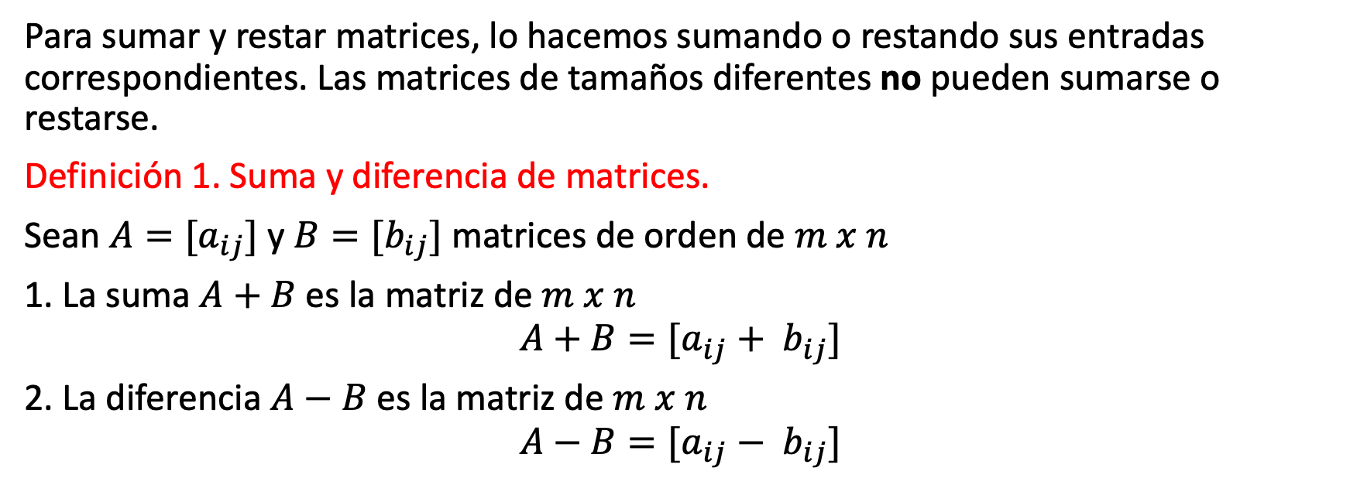
2. Suma y resta de matrices
Para sumar y restar matrices, lo hacemos sumando o restando sus entradas correspondientes. Las matrices de tamaños diferentes no pueden sumarse o restarse.
Definición 1. Suma y diferencia de matrices.
Sean $A=[a_{ij}]$ y $B=[b_{ij}]$ matrices de orden de $m x n$
1. La suma $A+B$ es la matriz de $m x n$
$$A+B=[a_{ij}+ b_{ij}]$$
2. La diferencia $A−B$ es la matriz de $m x n$
$$A−B=[a_{ij}− b_{ij}]$$

Slide 10

2.1. Suma de matrices
Sean $A=[a_{ij}]$ y $B=[b_{ij}]$ matrices de orden de $m x n.$El resultado de $C= A+B$, donde $C$ es de orden $m x n$ y tiene la siguiente forma:
$$C= \left[\begin{matrix}a_{11}+b_{11} & a_{12}+b_{12} & … & a_{1n}+b_{1n} \\ a_{21}+b_{21} & a_{22}+b_{22} & … & a_{2n}+b_{2n} \\ ⋮ & ⋮ & ⋱ & ⋮ \\ a_{m1}+b_{m1} & a_{m2}+b_{m2} & … & a_{mn}+b_{mn}\end{matrix}\right]$$

Slide 11

2.2 Resta de matrices
De forma análoga, sean $A=[a_{ij}]$ y $B=[b_{ij}]$ matrices de orden de $m x n.$El resultado de $C= A−B$, donde $C$ es de orden $m x n$ y tiene la siguiente forma:
$C= \left[\begin{matrix}a_{11}−b_{11} & a_{12}−b_{12} & … & a_{1n}−b_{1n} \\ a_{21}−b_{21} & a_{22}−b_{22} & … & a_{2n}−b_{2n} \\ ⋮ & ⋮ & ⋱ & ⋮ \\ a_{m1}−b_{m1} & a_{m2}−b_{m2} & … & a_{mn}−b_{mn}\end{matrix}\right]$

Slide 12
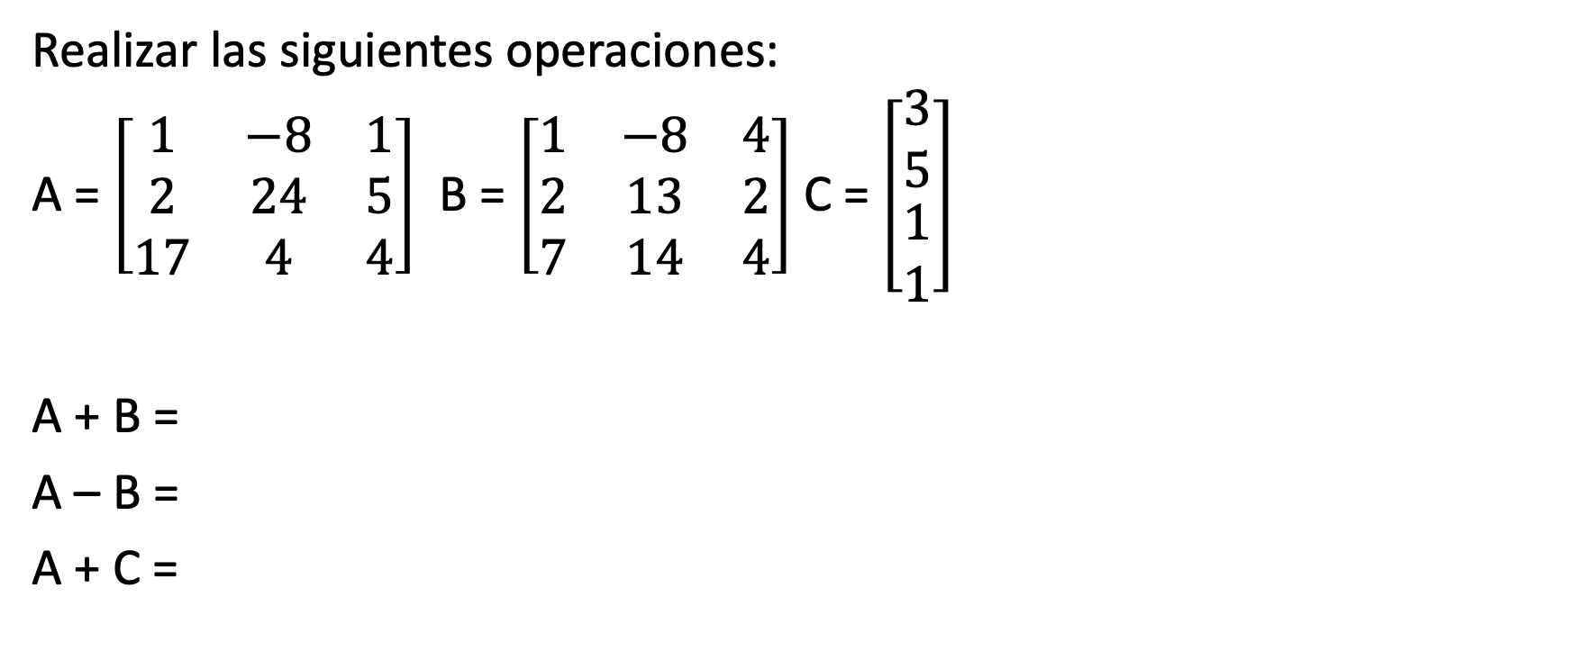
Ejercicio 3
Realizar las siguientes operaciones:
A = $\left[\begin{matrix}1 & −8 & 1 \\ 2 & 24 & 5 \\ 17 & 4 & 4\end{matrix}\right]$ B = $\left[\begin{matrix}1 & −8 & 4 \\ 2 & 13 & 2 \\ 7 & 14 & 4\end{matrix}\right]$ C = $\left[\begin{aligned}\begin{aligned}3 \\ 5\end{aligned} \\ 1 \\ 1\end{aligned}\right]$
A + B =
A – B =
A + C =

Slide 13

3. Escalares
Cuando trabajamos con matrices, los números reales se les conoce como escalares. El producto del número real $k$ y la matriz $A=\left[a_{ij}\right]de m x n$es la matriz de tamaño $m x n$
$$kA=[ka_{ij}]$$
La matriz $kA=[ka_{ij}]$ es un múltiplo escalar de A.

Slide 14

3.1 Multipliación por un escalar
Sea $A=\left[a_{ij}\right] de m x n$ y el escalar $k$ matriz$kA=\left[ka_{ij}\right]de m x n$ y se ve de la siguiente forma
$$kA= \left[\begin{matrix}{ka}_{11} & {ka}_{12} & … & {ka}_{1n} \\ {ka}_{21} & {ka}_{22} & … & ka_{2n} \\ ⋮ & ⋮ & ⋱ & ⋮ \\ {ka}_{m1} & {ka}_{m2} & … & {ka}_{mn}\end{matrix}\right]$$

Slide 15

Ejercicio 4.
Sea A = $\left[\begin{matrix}1 & −5 & 4 \\ 2 & 4 & 3 \\ 7 & −1 & 0\end{matrix}\right]$ y$k=3.$Determine la matriz $kA.$

Slide 16
4. Multiplicación de matrices
Para formar el producto AB de dos matrices, el número de columnas de la matriz A (matriz de la izquierda) debe ser igual que el número de renglones de la matriz B (matriz de la derecha).
Es decir, cualquier renglón de A tiene el mismo número de entradas que cualquier columna de B.
Cada entrada del producto se puede obtener sumando los productos de las entradas de un renglón de A por las correspondientes entradas de una columna de B.

Slide 17
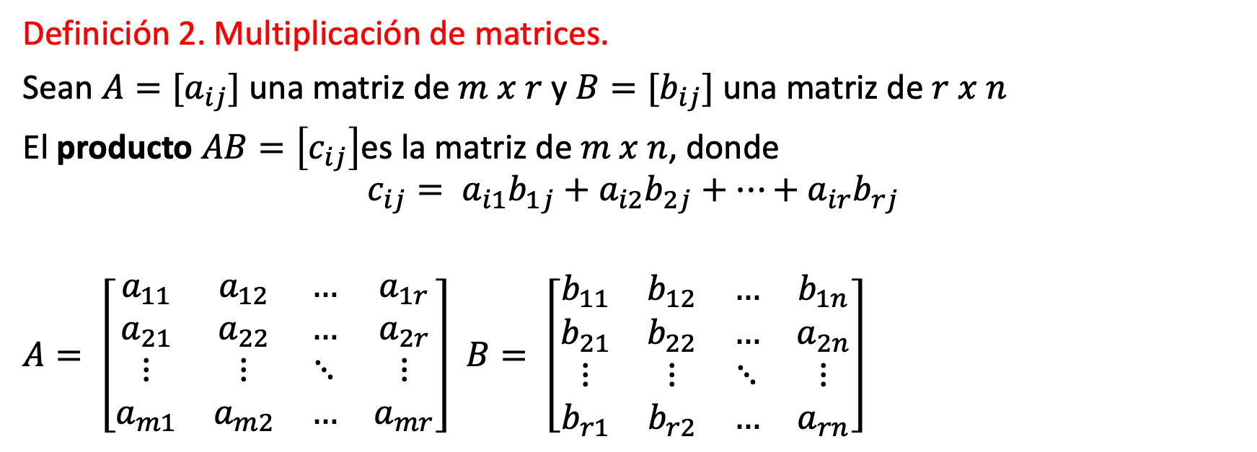
4.1 Definición de multiplicación de matrices.
Definición 2. Multiplicación de matrices.
Sean $A=[a_{ij}]$ una matriz de $m x r$ y $B=[b_{ij}]$ una matriz de $r x n$
El producto $AB=\left[c_{ij}\right]$es la matriz de $m x n$, donde
$$c_{ij}= a_{i1}b_{1j}+a_{i2}b_{2j}+…+a_{ir}b_{rj}$$
$A= \left[\begin{matrix}a_{11} & a_{12} & … & a_{1r} \\ a_{21} & a_{22} & … & a_{2r} \\ ⋮ & ⋮ & ⋱ & ⋮ \\ a_{m1} & a_{m2} & … & a_{mr}\end{matrix}\right]$ $B= \left[\begin{matrix}b_{11} & b_{12} & … & b_{1n} \\ b_{21} & b_{22} & … & a_{2n} \\ ⋮ & ⋮ & ⋱ & ⋮ \\ b_{r1} & b_{r2} & … & a_{rn}\end{matrix}\right]$

Slide 18

4.2 Multiplicación de matrices
Sean $A=\left[\begin{matrix}a_{11} & a_{12} & … & a_{1r} \\ a_{21} & a_{22} & … & a_{2r} \\ ⋮ & ⋮ & ⋱ & ⋮ \\ a_{m1} & a_{m2} & … & a_{mr }\end{matrix}\right]$ y $B=\left[\begin{matrix}b_{11} & b_{12} & … & b_{1n} \\ b_{21} & b_{22} & … & b_{2n} \\ ⋮ & ⋮ & ⋱ & ⋮ \\ b_{r1} & b_{r2} & … & b_{rn}\end{matrix}\right]$
$$A B=C= \left[\begin{matrix}c_{11}=a_{11 }∗b_{11}+a_{12 }∗b_{21}+…a_{1r }∗b_{r1} & … & … & … \\ ⋮ & … & … & … \\ ⋮ & … & … & … \\ ⋮ & … & … & …\end{matrix}\right]$$

Slide 19

4.3. Ejemplo de multiplicación de matrices
Sean las matrices $A=\left[1 2 3\right]$ y $B=\left[\begin{aligned}4 \\ 5 \\ 6\end{aligned}\right]$. Determine la multiplicación AB y BA.

Slide 20

Ejercicio 5
Sean $A=\left[\begin{aligned}1 \\ 2\end{aligned}\right]$, $B= \left[\begin{matrix}2 & 3 \\ 3 & 3\end{matrix}\right]$, y $C= \left[\begin{matrix}1 & 3 & 2 \\ 4 & 3 & −1\end{matrix}\right]$
Realizar las siguientes operaciones:
$AB$
$AC$
$BC$
$BA$
$CB$

Slide 21

5. Matriz identidad
La matriz $I_{n}$ y $n x n$, con unos en la diagonal principal (de arriba a la izquierda abajo a la derecha) y 0 en el resto de las entradas, se le conoce como la matriz identidad de orden $n x n$.
$$I_{n}= \left[\begin{matrix}1 & 0 & … & 0 \\ 0 & 1 & … & 0 \\ ⋮ & ⋮ & ⋱ & ⋮ \\ 0 & 0 & … & 1\end{matrix}\right]$$

Slide 22

5.1 Ejemplos matriz identidad
$$I_{2}= \left[\begin{matrix}1 & 0 \\ 0 & 1\end{matrix}\right] I_{3}= \left[\begin{matrix}1 & 0 & 0 \\ 0 & 1 & 0 \\ 0 & 0 & 1\end{matrix}\right] I_{4}= \left[\begin{matrix}1 & 0 & 0 & 0 \\ 0 & 1 & 0 & 0 \\ 0 & 0 & 1 & 0 \\ 0 & 0 & 0 & 1\end{matrix}\right]$$
Si $A=[a_{ij}]$ es cualquier matriz de $n x n,$se puede probar que
$$AI_{n}=I_{n}A=A$$
Esto es, $I_{n}$ es la matriz identidad para el conjunto de matrices $n x n$

Slide 23
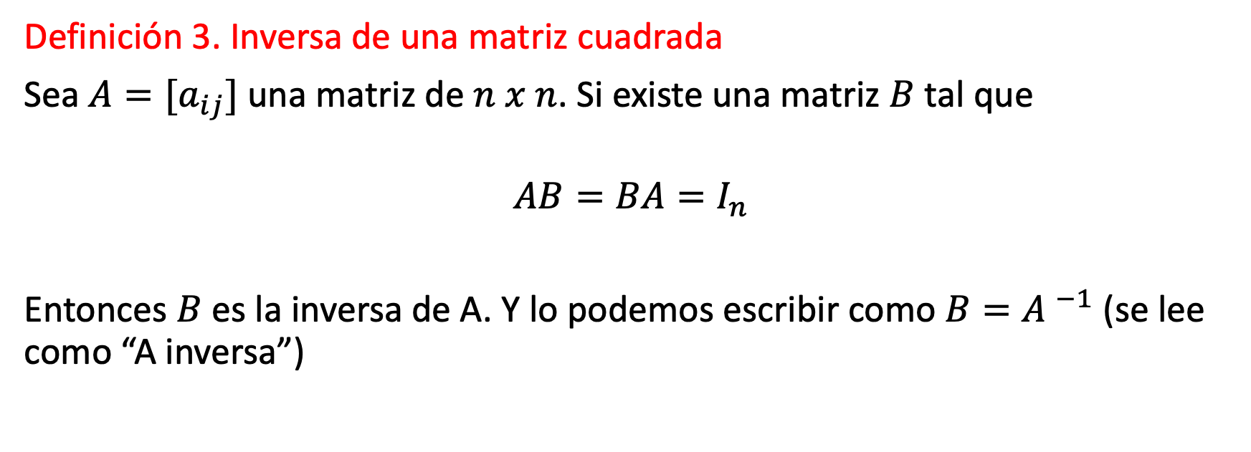
6. Inversa de una matriz
Definición 3. Inversa de una matriz cuadrada
Sea $A=[a_{ij}]$ una matriz de $n x n$. Si existe una matriz $B$ tal que
$$AB=BA=I_{n}$$
Entonces $B$ es la inversa de A. Y lo podemos escribir como$B={A }^{−1}$ (se lee como “A inversa”)

Slide 24

6.1 Matriz singular
No toda matriz cuadrada tiene una inversa. Si una matriz cuadrada $A$ tiene una inversa entonces $A$ es no singular.
Si A no tiene inversa, entonces $A$ es singular.

Slide 25
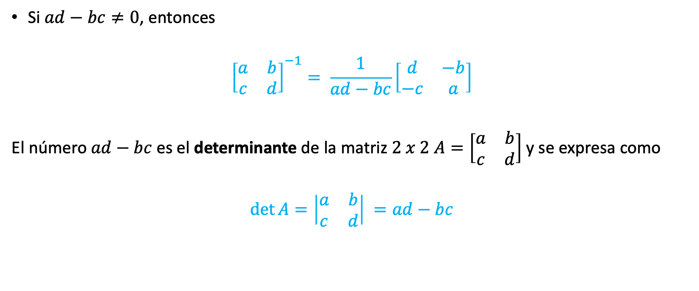

6.2 Inversa de una matriz de $2 x 2$
Si $ad−bc≠0$, entonces
$${\left[\begin{matrix}a & b \\ c & d\end{matrix}\right]}^{−1}= \frac{1}{ad−bc}\left[\begin{matrix}d & −b \\ −c & a\end{matrix}\right]$$
El número $ad−bc$ es el determinante de la matriz $2 x 2 A=\left[\begin{matrix}a & b \\ c & d\end{matrix}\right]$ y se expresa como
$$\det{A}=\left|\begin{matrix}a & b \\ c & d\end{matrix}\right| =ad−bc$$

Slide 26

6.3. Ejemplo de determinante de una matriz
Sea $A=\left[\begin{matrix}3 & 1 \\ 4 & 2\end{matrix}\right]$. Determinar si la matriz tiene inversa. Si es así, encontrar su matriz inversa.

Slide 27

7. Propiedades de las matrices
Sean $A, B y C$ matrices cuyos órdenes son tales que las sumas, diferencias y productos siguientes están definidos.
Propiedad conmutativa.
Suma: $A+B=B+A$
Multiplicación: En general no se cumple
2. Propiedad asociativa
Suma: $\left(A+B\right)+C=A \left(B+C\right)$
Multiplicación: $\left(AB\right)C=A(BC)$
3. Propiedad de la identidad
Suma: $A+0=A$
Multiplicación: $A I_{n}=I_{n}A=A$

Slide 28

7.1 Propiedad del inverso y distributiva
4. Propiedad del inverso.
Suma: $A+\left(−A\right)=0$
Multiplicación: $A{A }^{−1}$ = ${A }^{−1}$ A = $I_{n}$, |$A|≠0$
5. Propiedad distributiva
Multiplicación sobre la suma:
$A\left(B+C\right)=AB+AC$
($A+B)C=AC+BC$
Multiplicación sobre la resta:
$A\left(B−C\right)=AB−AC$
($A−B)C=AC−BC$

Slide 29

8. La transpuesta de una matriz
Dada una matriz $A$una matriz de $m x n$, la transpuesta de $A$ es la matriz $n x m$, denotada mediante $AT$, cuyas columnas se forman a partir de las filas correspondientes de $A$.
Ejemplo:
Sean Sea $A=\left[\begin{matrix}a & b \\ c & d\end{matrix}\right]$, $B=\left[\begin{matrix}−5 & 2 \\ 1 & −3 \\ 0 & 4\end{matrix}\right]$, $C= \left[\begin{matrix}1 & 3 & 2 \\ 4 & 3 & −1\end{matrix}\right]$
$AT=\left[\begin{matrix}a & c \\ b & d\end{matrix}\right] BT= \left[\begin{matrix}−5 & 1 & 0 \\ 2 & −3 & 4\end{matrix}\right]$ $CT=\left[\begin{matrix}1 & 4 \\ 3 & 3 \\ 2 & −1\end{matrix}\right]$

Slide 30
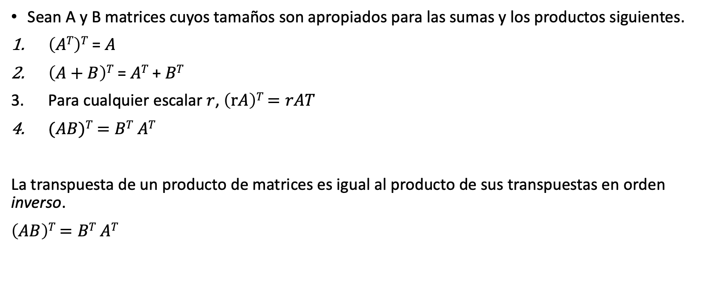
8.1 Propiedades de la matriz transpuesta
Sean A y B matrices cuyos tamaños son apropiados para las sumas y los productos siguientes.
$\left(AT\right)T$ = $A$
$\left(A+B\right)T$ = $AT$ + $BT$
Para cualquier escalar $r$, $\left(rA\right)T$ $=rAT$
$(AB)T$ $=BT$ $AT$
La transpuesta de un producto de matrices es igual al producto de sus transpuestas en orden inverso.
$\left(AB\right)T$ $=BT$ $AT$

Slide 31

Tarea 1/2
Sea $A= \left[\begin{matrix}−7 & 3 \\ −2 & 5 \\ 4 & −4\end{matrix}\right], B= \left[\begin{matrix}−7 & 2 & 3 \\ −2 & 1 & 5 \\ 4 & 7 & −4\end{matrix}\right], C=\left[\begin{matrix}1 & 3 \\ 2 & 8 \\ 9 & −4\end{matrix}\right].$
Realizar las siguientes operaciones.
AB
AC
BC
BA
CA
CB
A + B
A + C

Slide 32
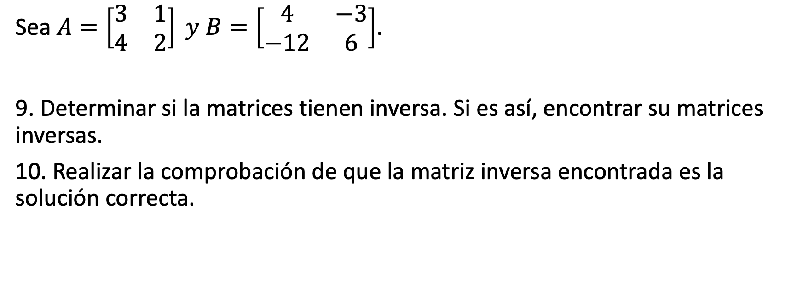
Tarea 2/2
Sea $A=\left[\begin{matrix}3 & 1 \\ 4 & 2\end{matrix}\right] y B=\left[\begin{matrix}4 & −3 \\ −12 & 6\end{matrix}\right]$.
9. Determinar si la matrices tienen inversa. Si es así, encontrar su matrices inversas.
10. Realizar la comprobación de que la matriz inversa encontrada es la solución correcta.

Slide 33
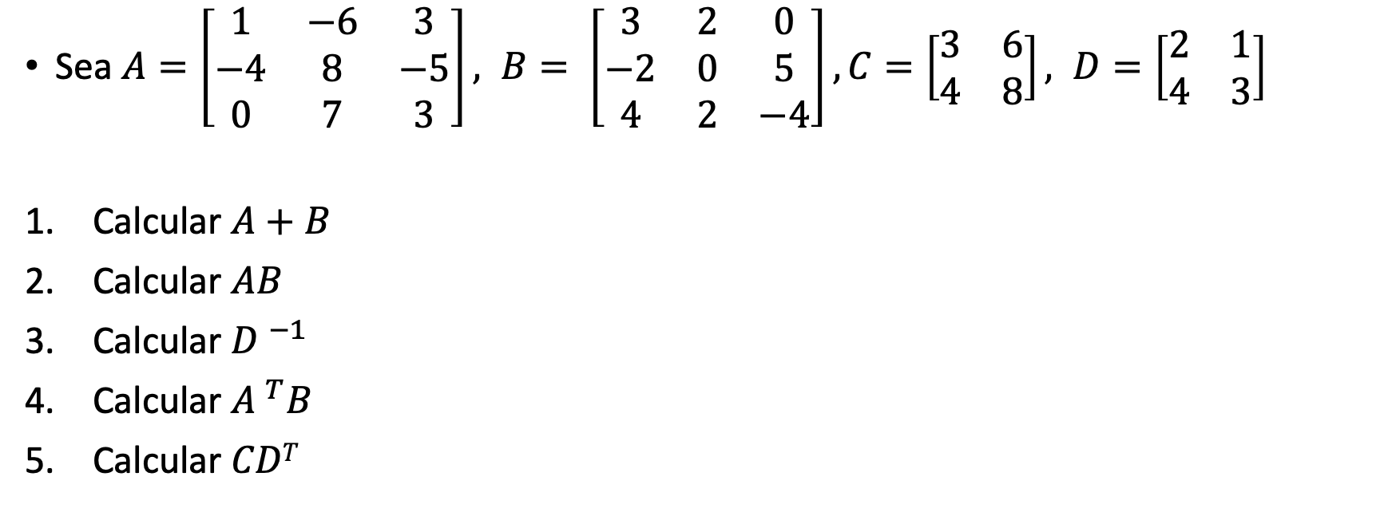
Quiz
Sea $A=\left[\begin{matrix}1 & −6 & 3 \\ −4 & 8 & −5 \\ 0 & 7 & 3\end{matrix}\right], B= \left[\begin{matrix}3 & 2 & 0 \\ −2 & 0 & 5 \\ 4 & 2 & −4\end{matrix}\right], C=\left[\begin{matrix}3 & 6 \\ 4 & 8\end{matrix}\right], D=\left[\begin{matrix}2 & 1 \\ 4 & 3\end{matrix}\right]$
Calcular $A+B$
Calcular $AB$
Calcular${ D }^{−1}$
Calcular ${A }^{T}B$
Calcular $CDT$

